Slide 1
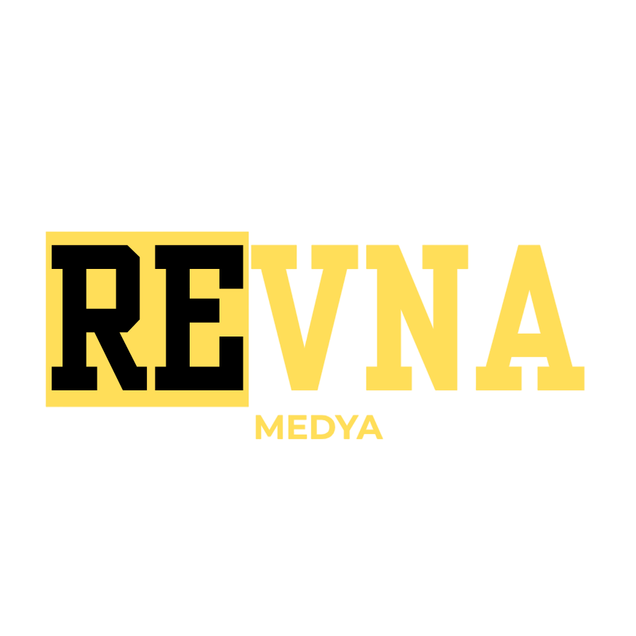
Revna Gibisi Yok!

Slide 2
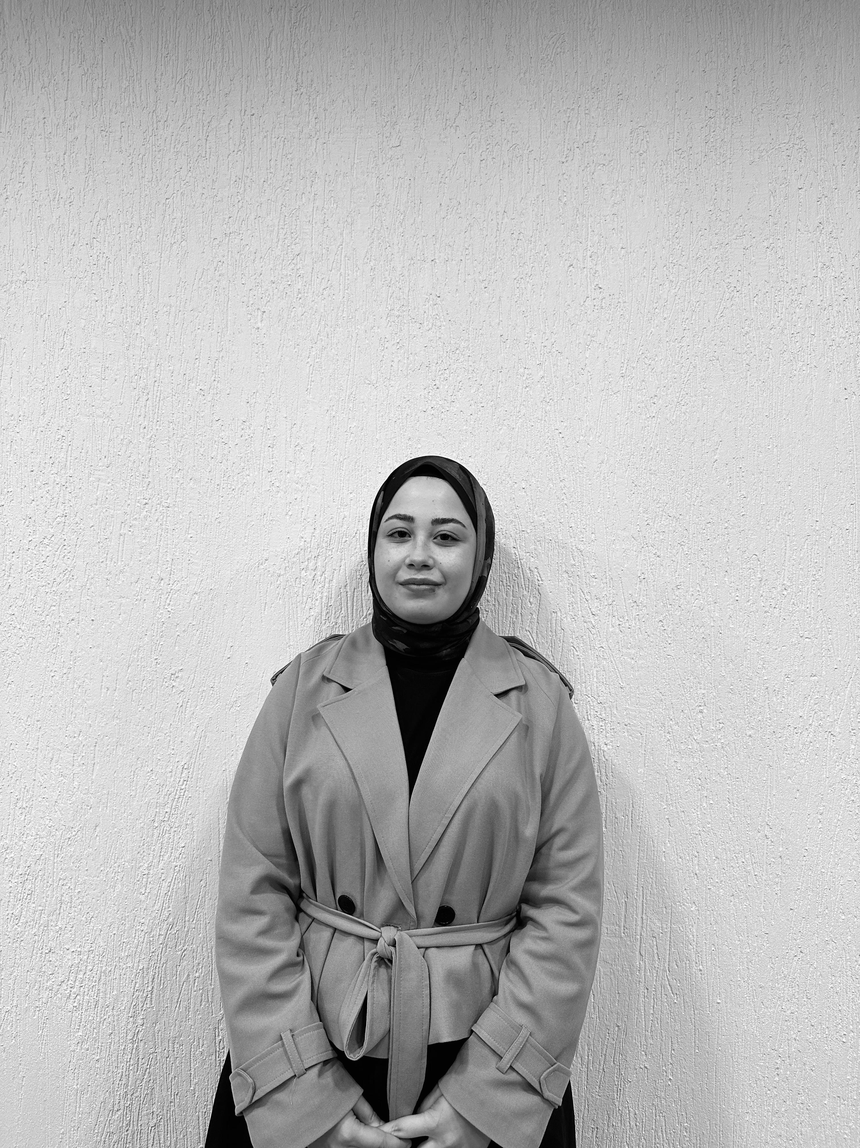
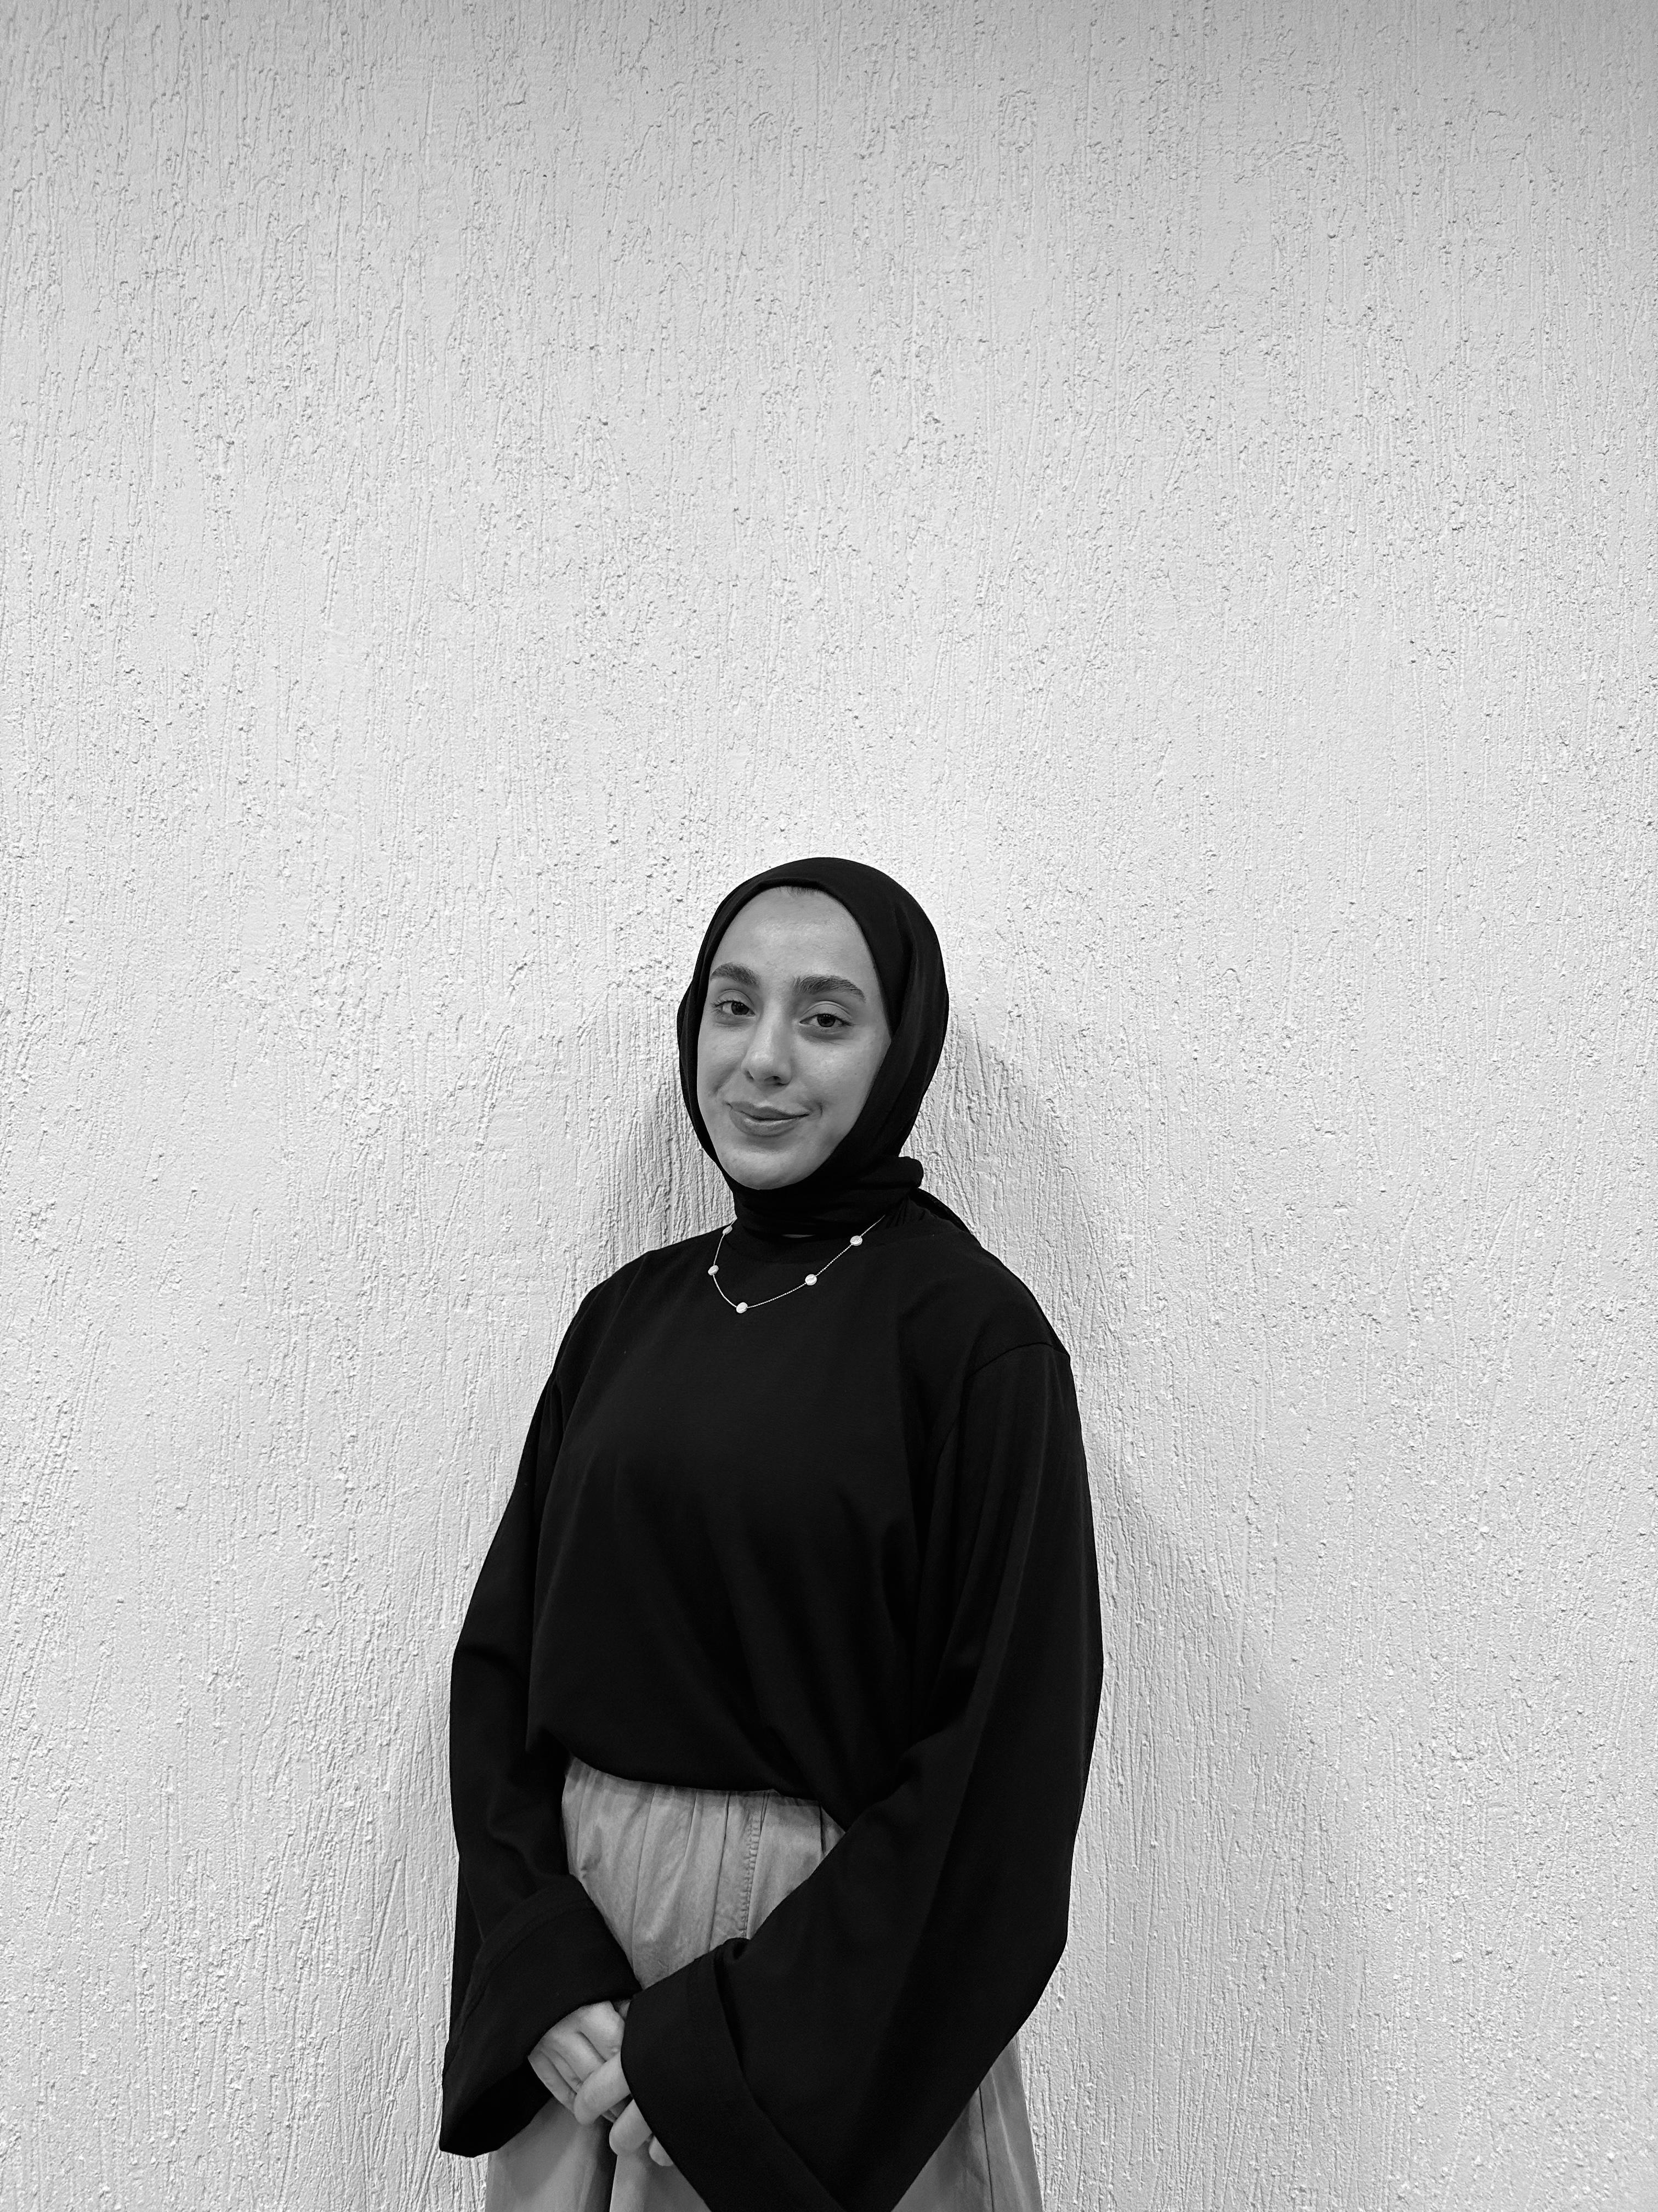
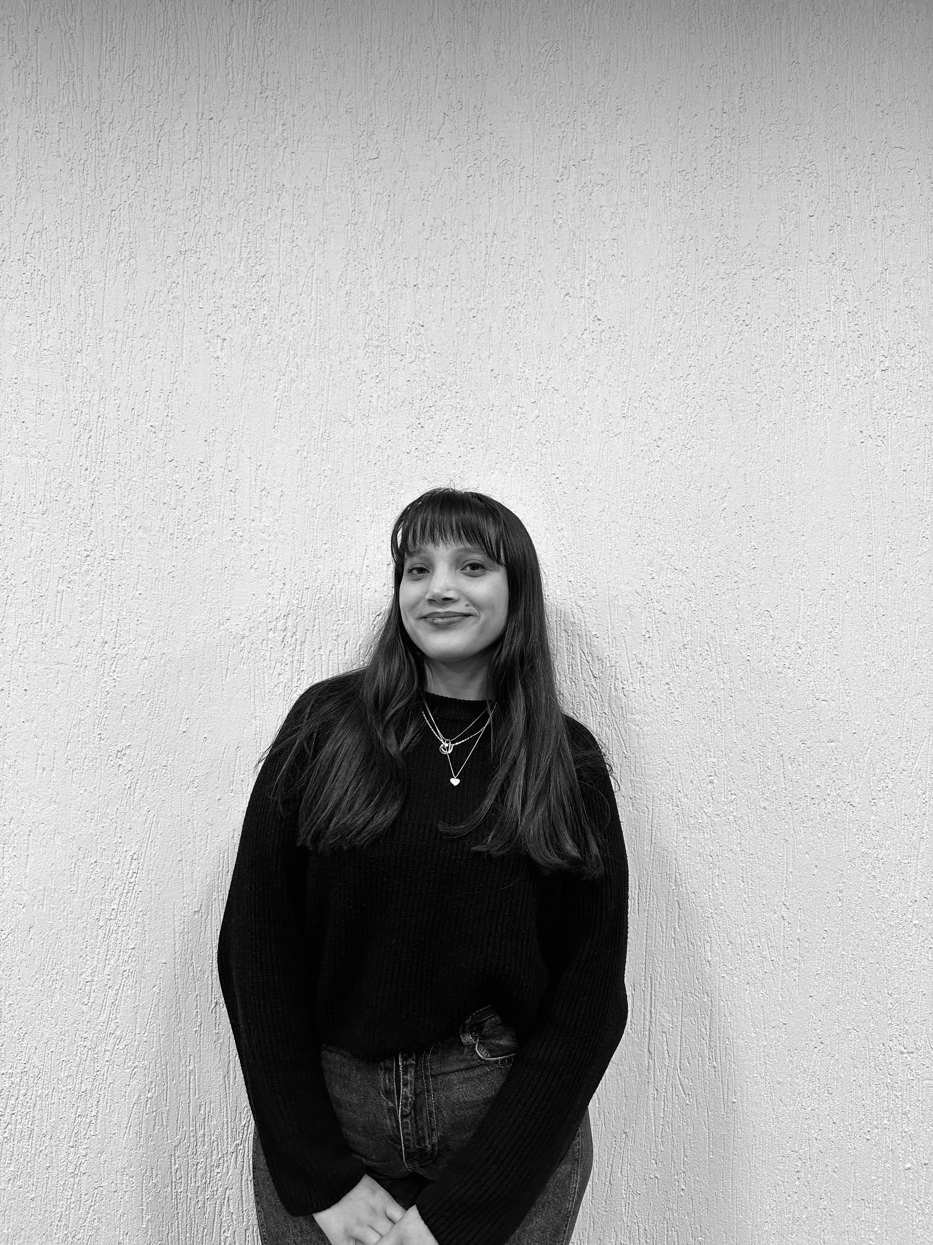
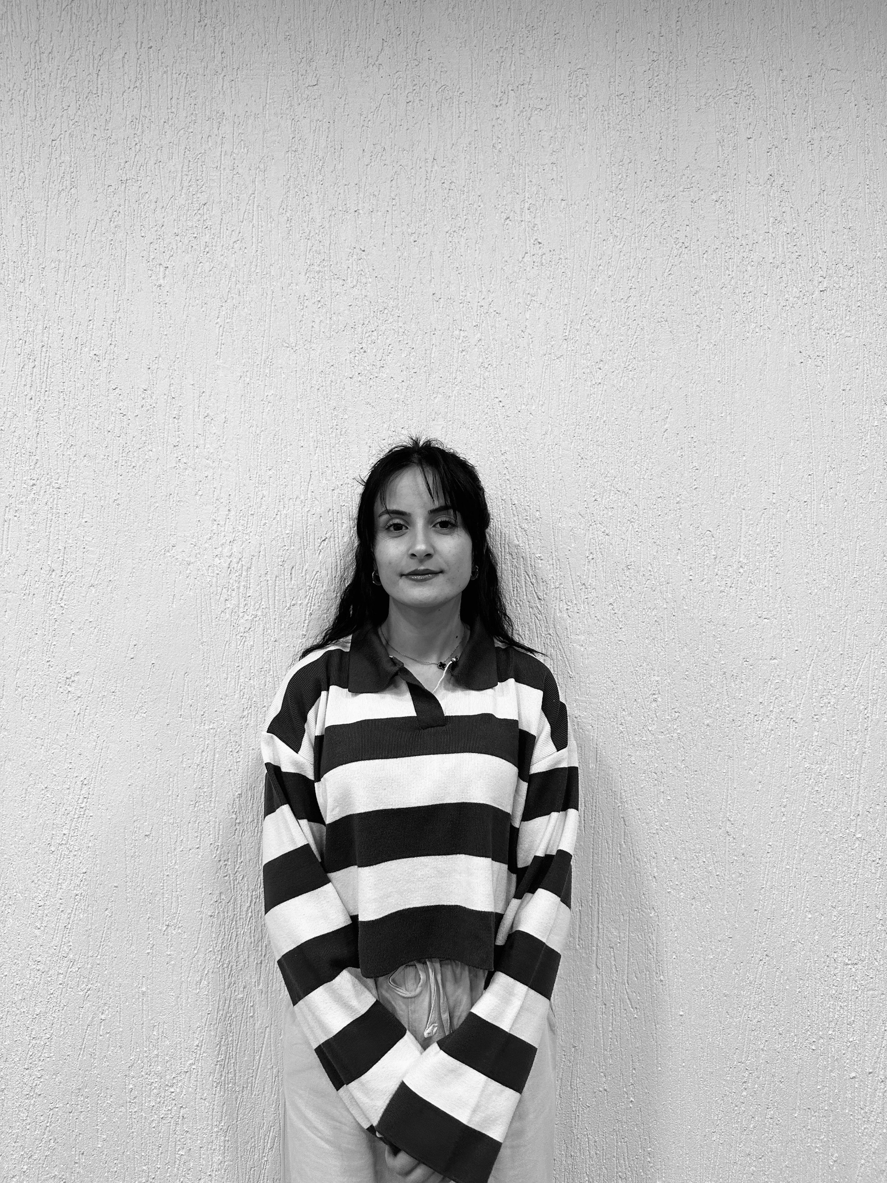
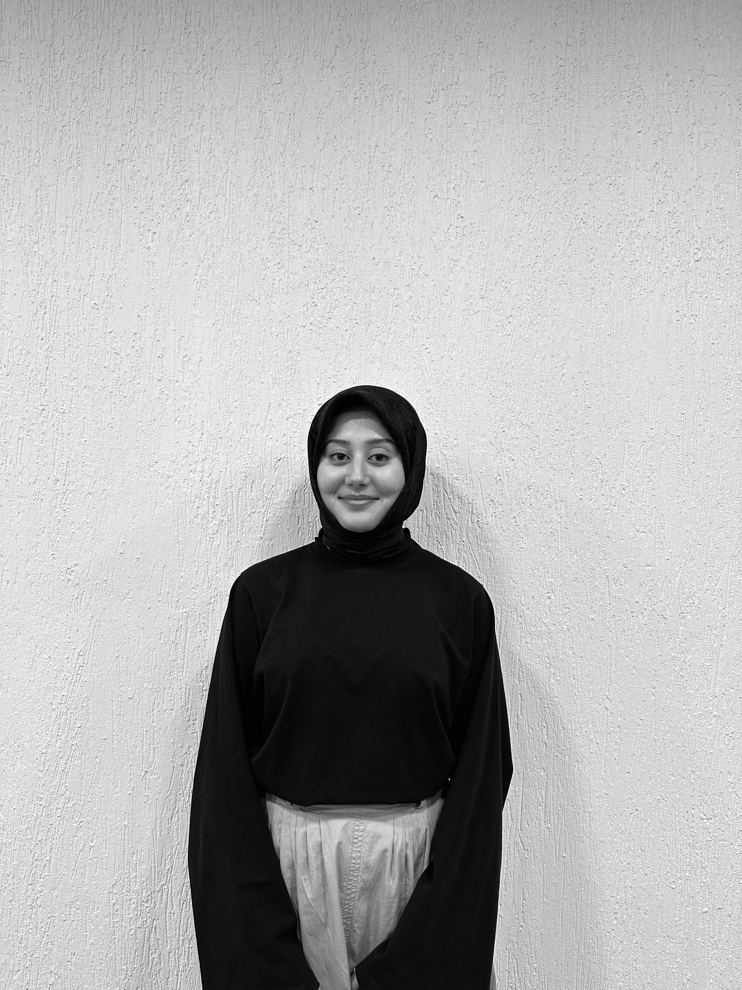
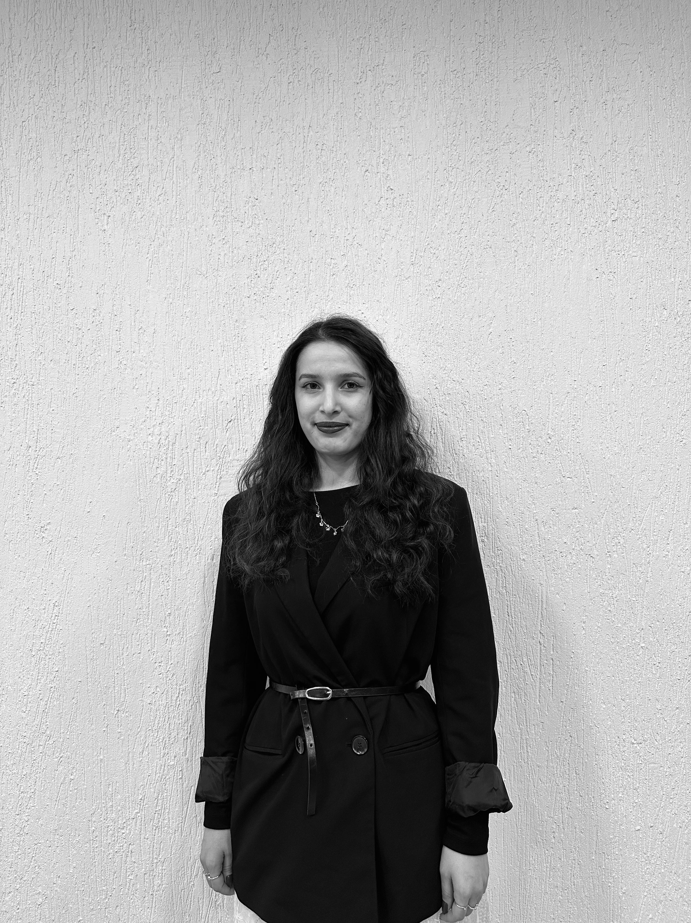

Ekibimiz
.
CMYK 0, 23, 50
Kreatif Direktör
Gülcan Öztürk
Genel Koordinatör
Merve Bayram
Sosyal Medya Uzmanı
Nurgül Karap
Grafik Tasarımcı
Ceylan Hasçelik
Metin Yazarı
Esra Tekeli
Video Editörü
Begüm Can
2

Slide 3
İsmimizin ve Logomuzun Hikayesi
Revna Medya, yeniden doğuş ve yaratıcı dönüşümler sayesinde parlamak fikrinden ilham alır.
“RE”, markaların kendini yeniden tanımlama, yenilenme ve güçlü bir başlangıç yapma
gücünü temsil eder. “VNA” ise vizyon ve network kavramlarının birleşiminden doğarak, ajansın stratejik yaratıcılığını ifade eder.
Logonun renk düzeni, markanın kimliğini güçle tanımlar.
Siyah ve sarı renk arasındaki kontrast, Revna Medya’nın net, güçlü ve fark yaratan duruşunu temsil eder.
Logoda kullanılan yazı tipi, markanın görsel kimliğinin temel taşıdır. Kendinden emin çizgileri, güçlü geometrisi ve keskin karakteriyle otorite ve netlik duygusu yaratır.
Bu tipografi, Revna Medya’nın kurumsal ciddiyetini estetik bir güçle buluşturan imzasıdır.
Revna Medya, markalara yalnızca görünürlük değil, etkisi uzun süren bir kimlik kazandırır.
3

Slide 4
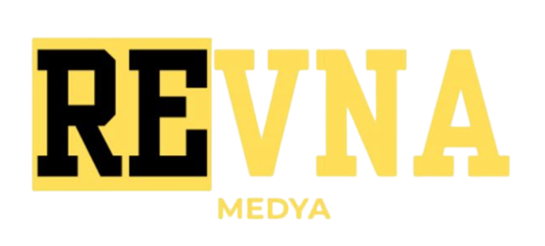
Vizyon
Yenilikçi bakış açısı ve dijital vizyonuyla markaların büyüme yolculuğunda fark yaratan bir reklam ajansı olmak.
Misyon
Revna Medya olarak müşterilerimizin markalarını derinlemesine anlayıp, yaratıcı zekamızı ve teknolojiyi kullanarak özgün etkili ve kalıcı kampanyalar hazırlıyoruz. Her projede fark yaratan unutulmaz ve ölçülebilir sonuçlar yaratıyoruz.
4

Slide 5
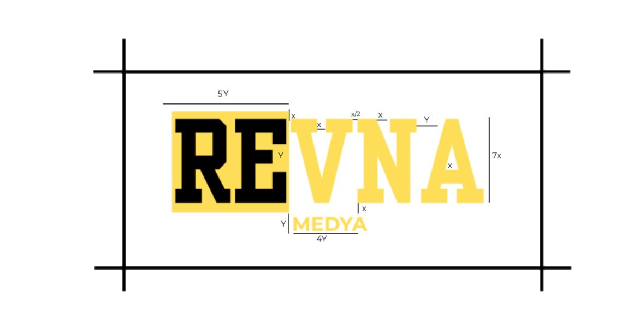
Logomuzun Ölçüleri
Revna Medya logosunun
oranları ve uzaklıkları
ölçüler ile belirlenmiş olup
üzerinde herhangi bir
değişiklik yapılmamalıdır.
5

Slide 6

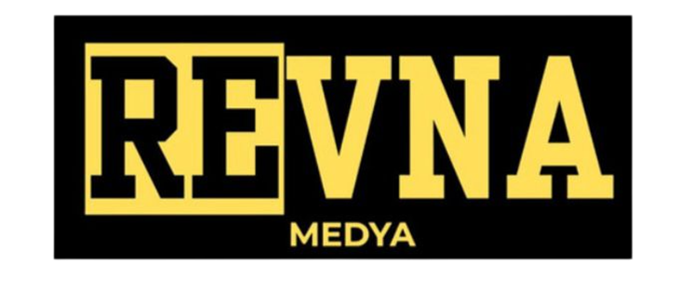
Logonun Doğru Kullanımı
Revna Medya logotype’ının sayfada belirtilen doğru kullanım şekilleri gösterilmiştir. Bazı tek renk basım araçlarında standartlar bozulmadan siyah-beyaz kullanımı uygundur.
6

Slide 7
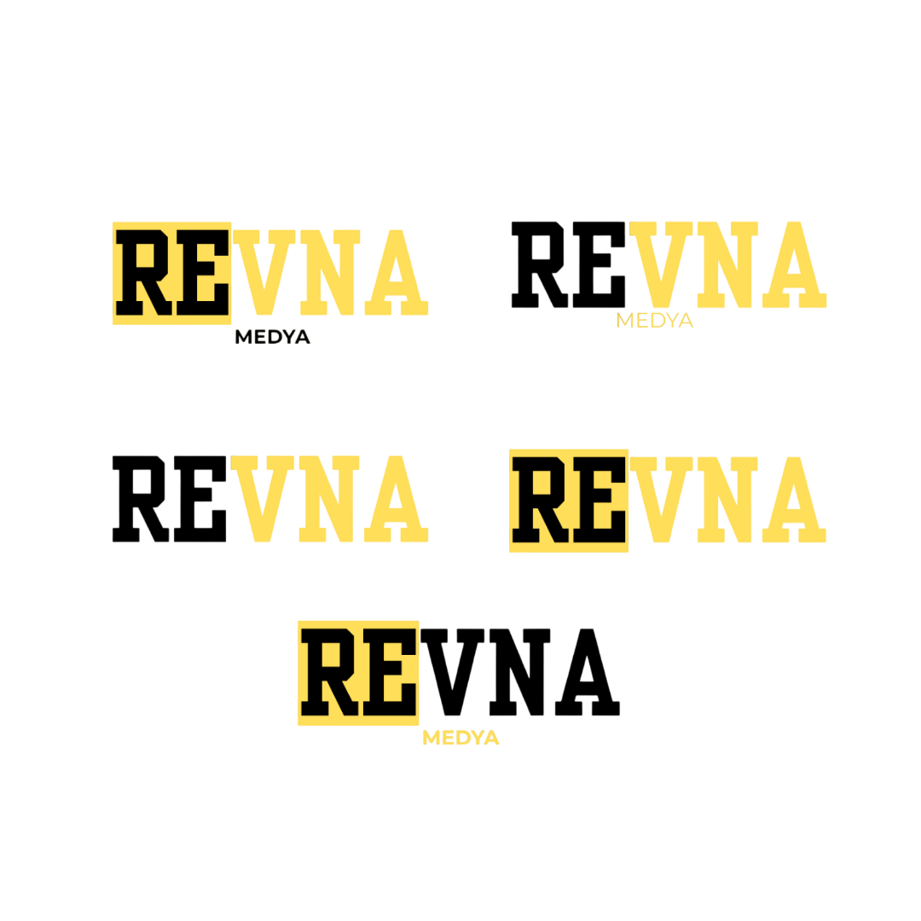
Logonun Yanlış Kullanımı
Revna Medya logosunun, sayfada belirtilen yanlış kullanım şekilleri gösterilmiştir. Logonun standartları üzerinde oynanmamalı ve bozulmamalıdır.
7

Slide 8
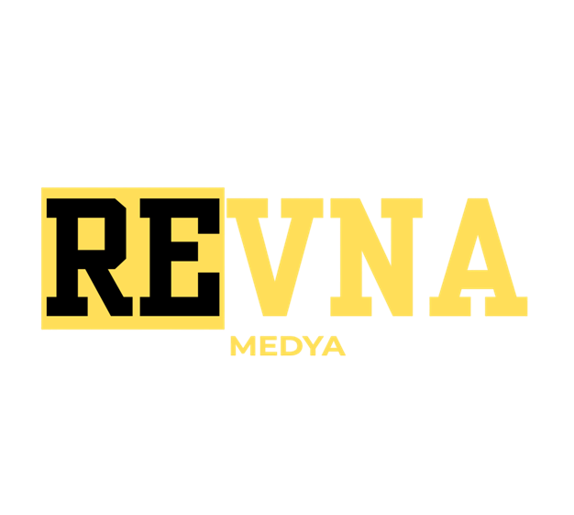
Kurumsal Yazı Karakterleri
Yearbook
Solid
A B C Ç D E F G Ğ H I İ J K L M N O Ö P R S Ş T U Ü V Y Z
1 2 3 4 5 6 7 8 9 0
A B C Ç D E F G Ğ H I İ J K L M N O Ö P R S Ş T U Ü V Y Z
A B C Ç D E F G Ğ H I İ J K L M N O Ö P R S Ş T U Ü V Y Z
a b c ç d e f g ğ h ı i j k l m n o ö p r s ş t u ü v y z
1 2 3 4 5 6 7 8 9 0
Lora
A B C Ç D E F G Ğ H I İ J K L M N O Ö P R S Ş T U Ü V Y Z
A B C Ç D E F G Ğ H I İ J K L M N O Ö P R S Ş T U Ü V Y Z
a b c ç d e f g ğ h ı i j k l m n o ö p r s ş t u ü v y z
1 2 3 4 5 6 7 8 9 0
Montserrat
8

Slide 9
Renk Kullanımı
SARI
TURUNCU
BEYAZ
SİYAH
RGB
100 87 35
RGB
97 50 0
RGB
0 0 0
RGB
100 100 100
Hex
ffde59
Hex
#f77f00
Hex
#000000
Hex
##ffffff
01
02
03
04
9

Slide 10
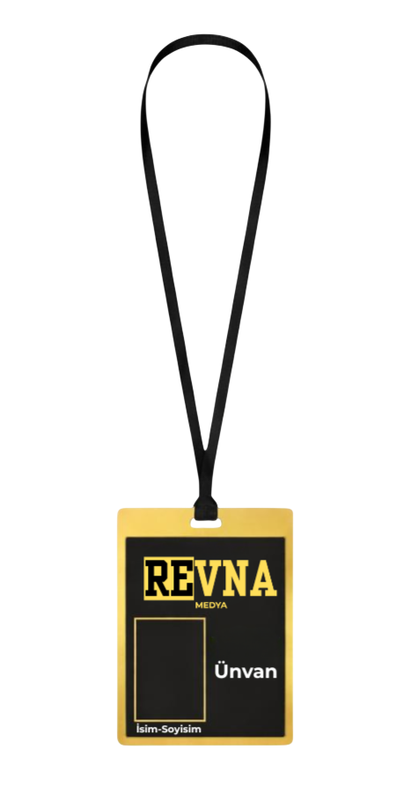
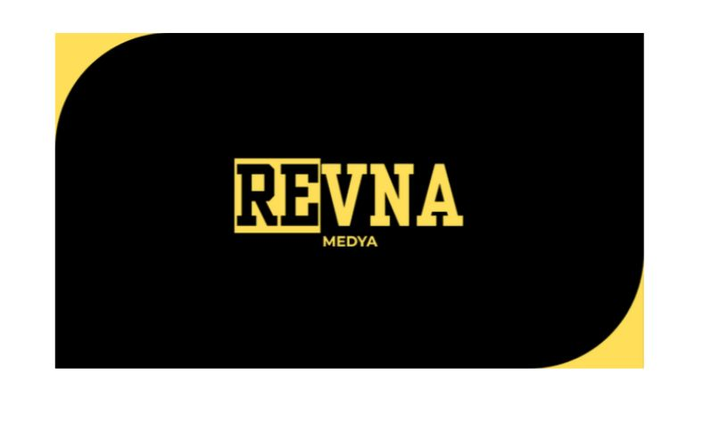
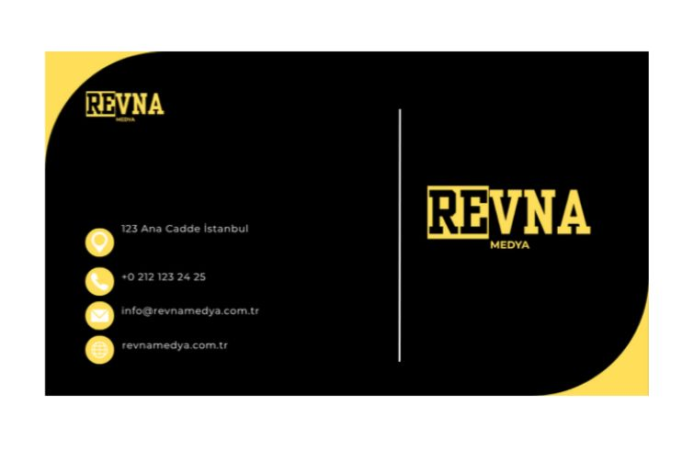
Kartvizit
Personel Yaka Kartı
10

Slide 11
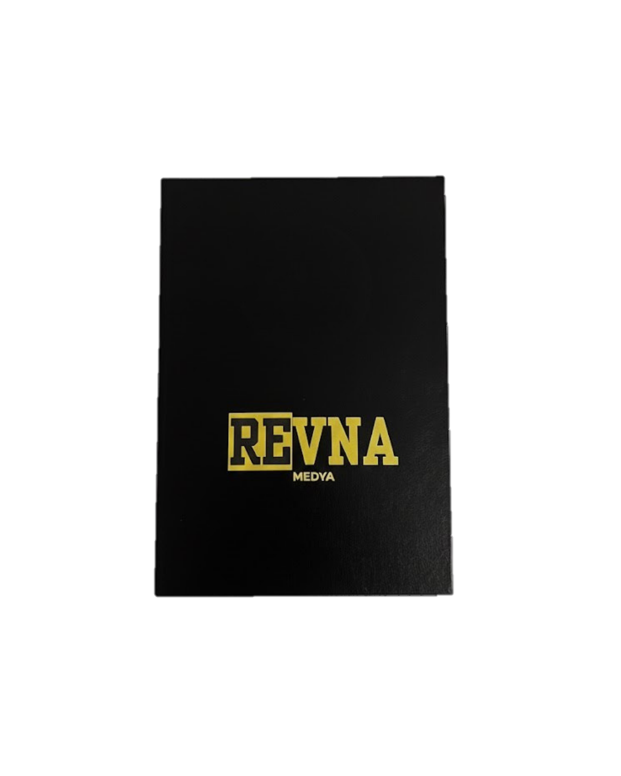
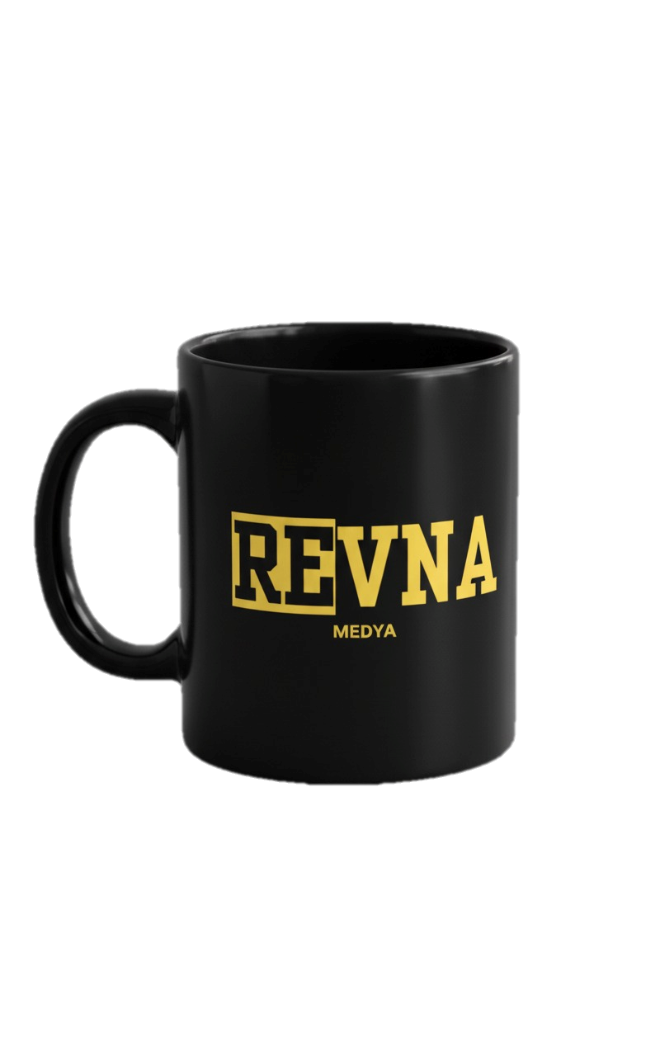
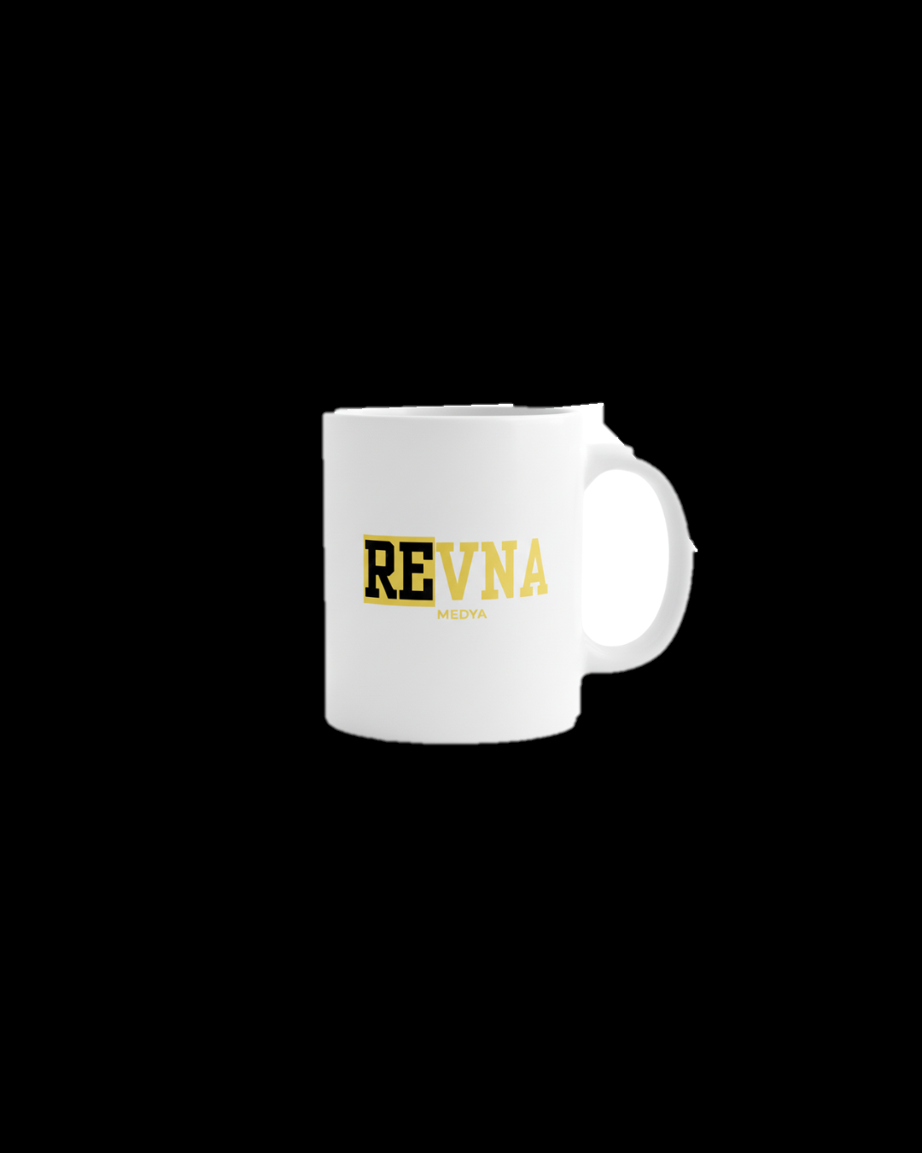
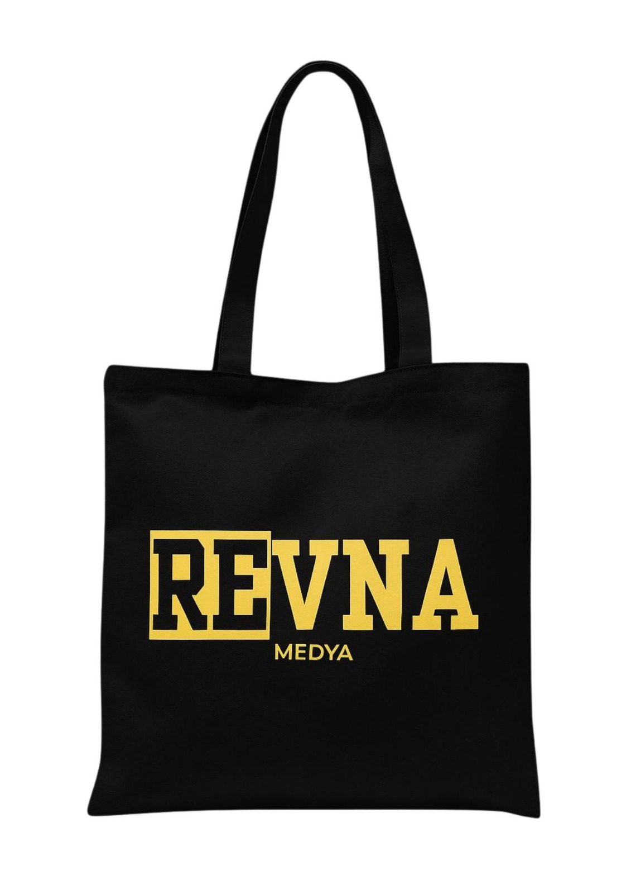
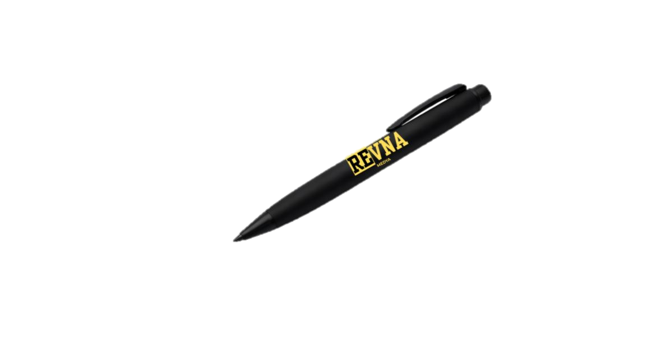
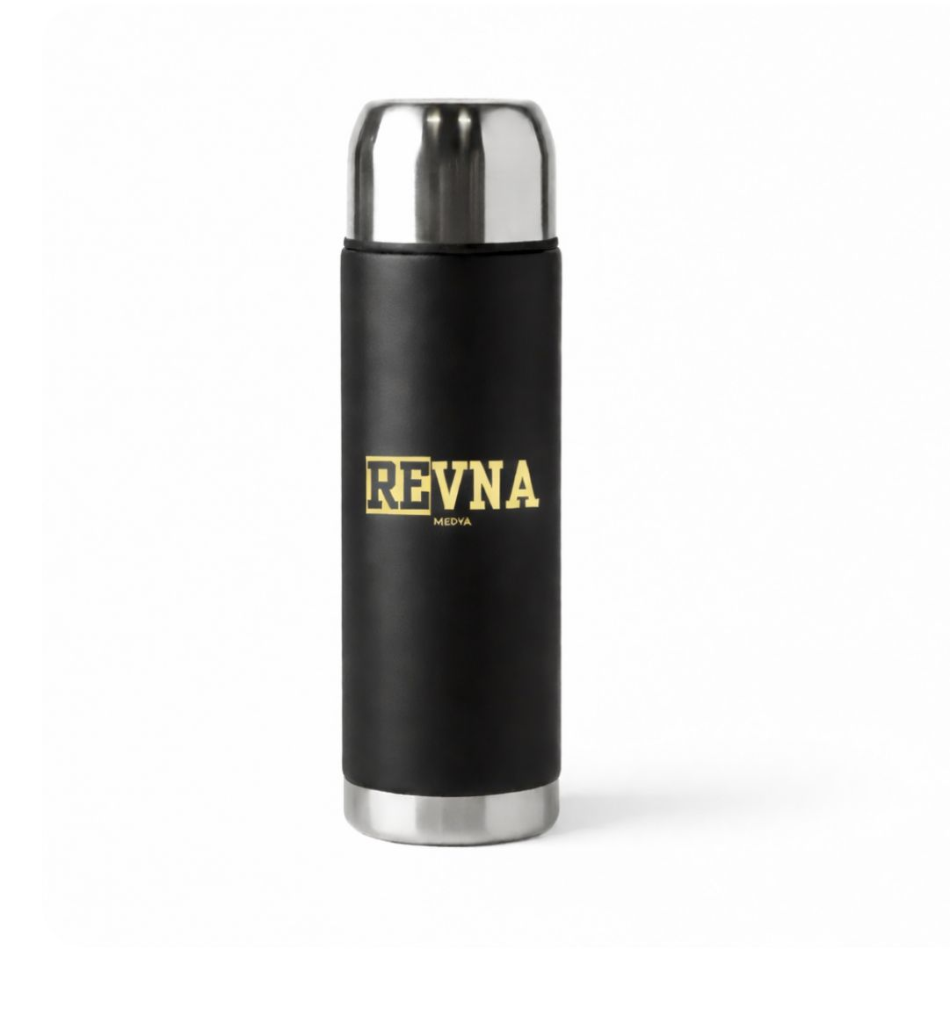
Promosyon Ürünlerimiz
11

Slide 12
Fotoğraf ve Video Prodüksiyonu
Web Tasarımı & Yazılım
Sosyal Medya Yönetimi
Kurumsal Kimlik Tasarımı
Influencer Marketing
Grafik Tasarım
Hizmetlerimiz
12

